Slide 1
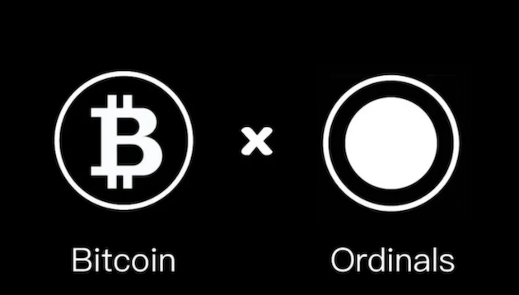
铭文

Slide 2
什么是铭文（一句话 总结 ）
铭文是什么？
其中，比特币铭文是一种利用新技术在比特币上创建的数字印记。

Slide 3
当前参与铭文的人群（玩法）
1 、低成本 抢铸造 、然后高倍后卖出 赚取一定利润。
2 、看好（比特币）生态发展，交易市场收货。
注意：
当前因市场不成熟，主要场外（场外其实也很乱）为主，注意风险；
铭文当前客观看（对应铭文最后是否能发展起来），也有一定风险，购买前需要做好考量，避免严重亏损。

Slide 4
Ordinals 与 BTC 铭文的关系
Ordinals 协议可以简单理解为一个为聪（SATS）编号的系统。
通过赋予每个聪一个序列号，然后再附加上额外的数据（文本、图片、代码等），使每个聪都变成独一无二的 NFT，这个过程称之为“铭刻”或“刻录”。
BRC-20 基于 Ordinals 协议，当写入 SAT 的数据按照一个统一的 JSON 格式来铸造

Slide 5
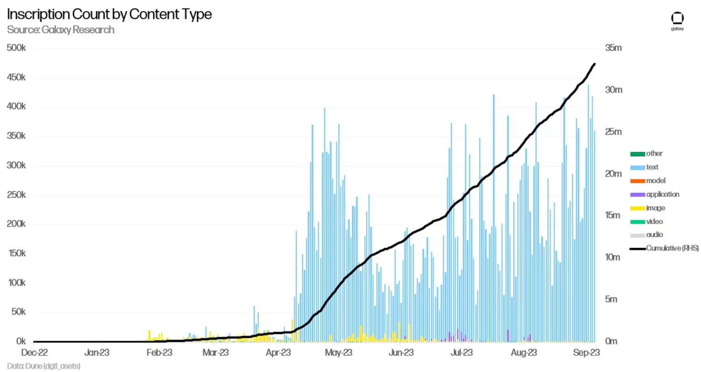
Ordinals 现状
目前共有超过 3300 万个铭文，其中文本文件是最常见的文件类型，这主要归功于 BRC-20 Token标准。

Slide 6
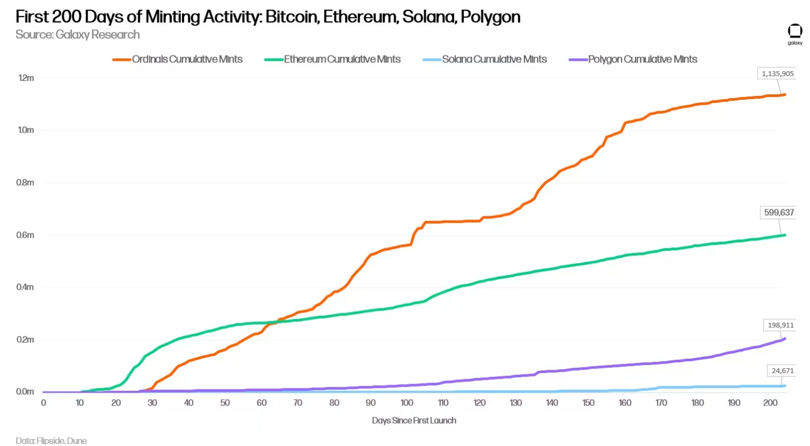
BTC 铭文 和 其他铭文的关系
不难理解，BTC 铭文的成功、受欢迎，吸引了其他团队的进场和创业。他们或多或少 被 Ordinals 、 BRC20 影响。

Slide 7
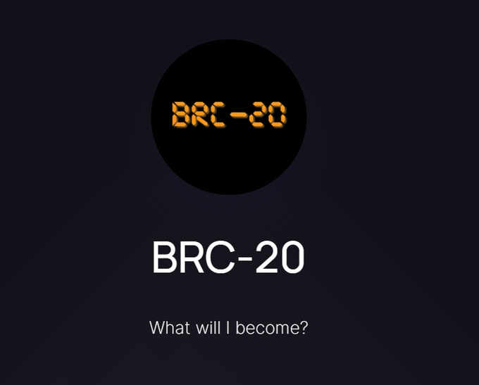
BRC 铭文
BRC-20 是一种基于比特币网络的代币标准，类似于以太坊网络中的 ERC-20 标 准。它是由 @domodata 于 2023 年 3 月 8 日创建的。

Slide 8
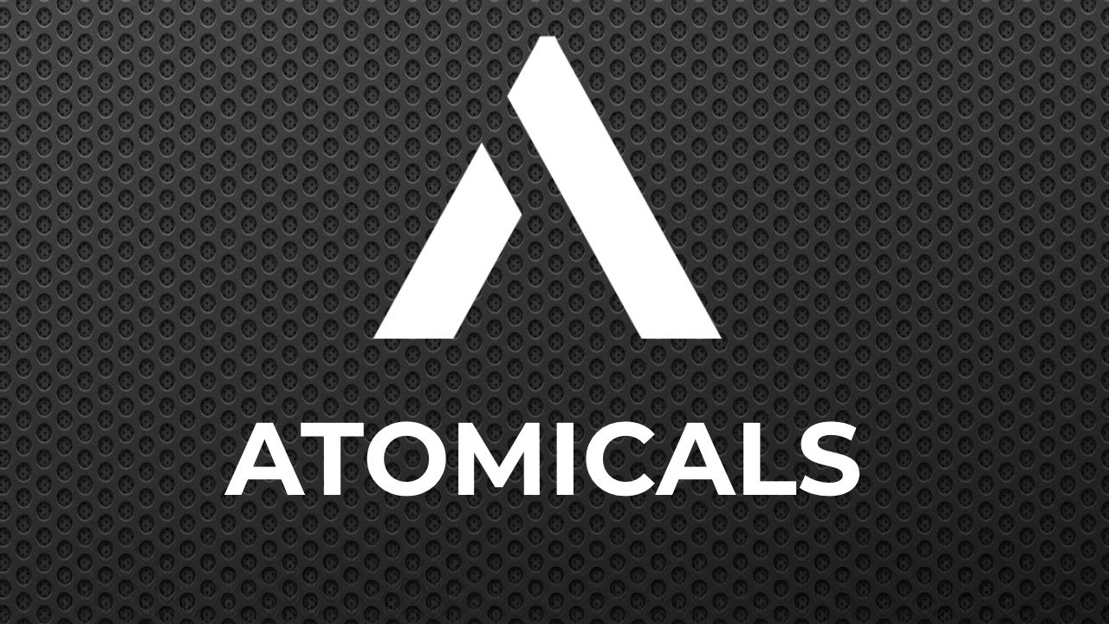
ATOM
Atomicals 协议是一种简单而灵活的协议，用于为比特币等未花费的交易输出 (UTXO) 区块链铸造、传输和更新的数字对象（传统上称为不可替代代币）。

Slide 9
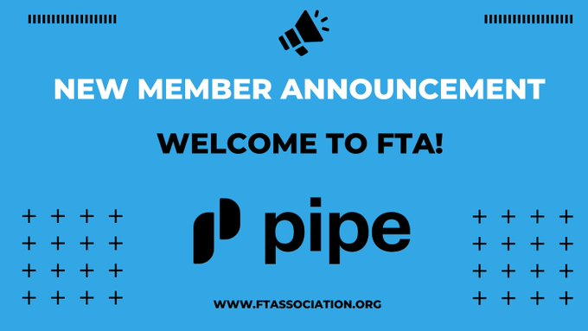
Pipe
Casey 提出 Runes 协议后，Trac 的创始人 benny 将其升级为了名为 pipe 的另一个协议，已经不断有开发者加入，开发发展很快，部署铸造平台都已完成开发。在社区看来，PIPE 是 Runes 概念提出后的第一个代币，也是 pipe 协议第一个代币，具有其双重身份意义，甚至将其类比为 BRC 20 里的 $ordi。

Slide 10
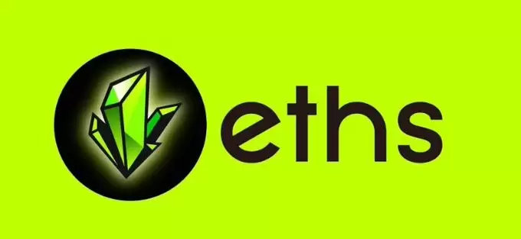
ETHS
Ethscriptions 由 http://Genius.com 联合创始人 Tom Lehman（@Middlemarch）创造，灵感源于“Ordinals Inscriptions”。共同之处在于两者将数据链上定义资产。

Slide 11
Runes
Ordinals创始人Casey Rodarmor提出了基于比特币网络的新协议Runes，作为对BRC20的替代品。 关于 Runes的介绍：https://rodarmor.com/blog/runes/

Slide 12
Taproot Assets
Taproot Assets （Taproot 资产）是一个用于 Bitcoin 的元协议，类似于 Ordinals、BRC-20、Runes、Atomicals、TAP、PIPE 或 RGB。 它能处理可替代的，半可替代的和非同质化代币。

Slide 13
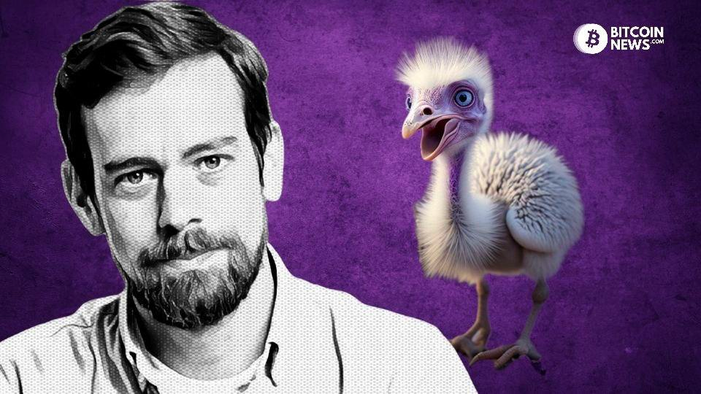
Nostr Assets
Nostr Assets 是一个开源协议，它将 Taproot 资产和 Satoshis （比特币单位）引入 Nostr 生态系统。一旦引入资产，用户就可以使用 Nostr 的公钥和私钥在 Nostr 协议层发送和接收它们。资产的结算和安全仍然依赖于闪电网络，而 Nostr 资产协议本身并不发行资产，只是通过协议将资产引入 Nostr 。

